Slide 1
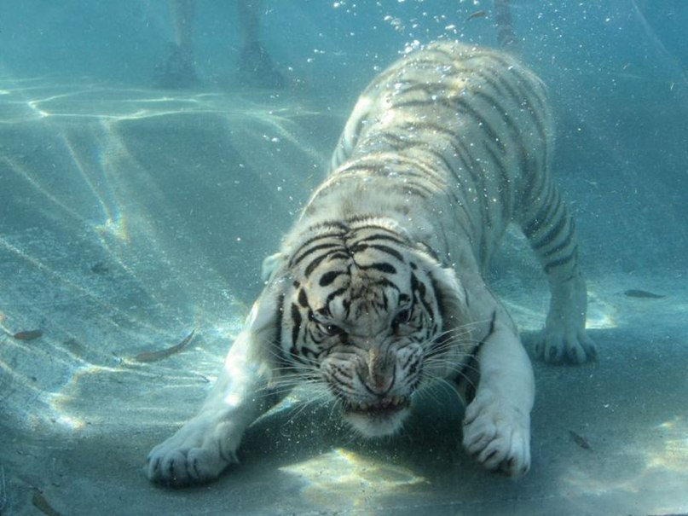
Уссурийский заповедник
Эгамбердиева Гуля и Наумова Яна,
учащиеся ГБОУ школы № 104
Выборгского района Санкт-Петербурга.
Учитель Шиженская Н.Н.

Slide 2
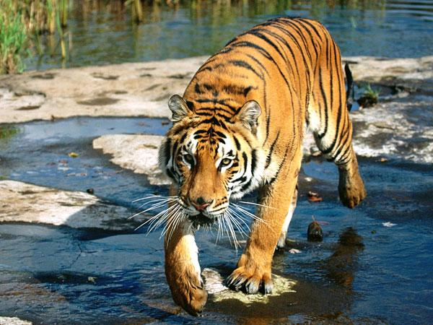
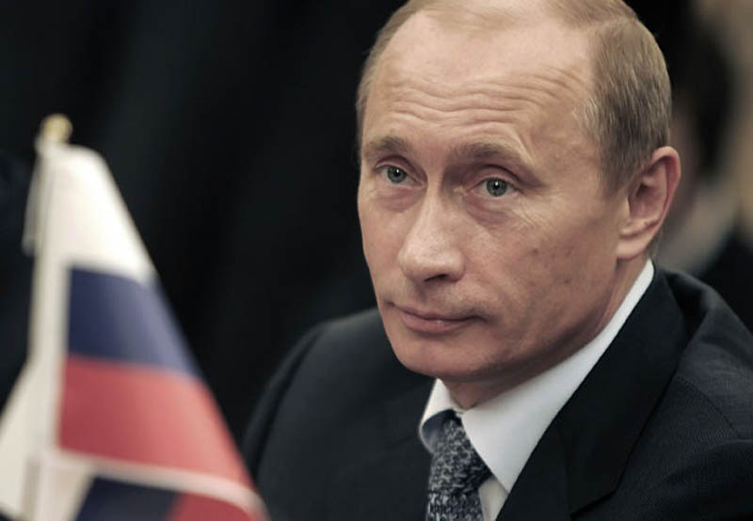
Заповедник – это одна из категорий особо охраняемых природных территорий исключительно федерального значения, полностью изъятая из хозяйственного использования в целях сохранения природных процессов и явлений, редких и уникальных природных систем, видов растений и животных.

Slide 3
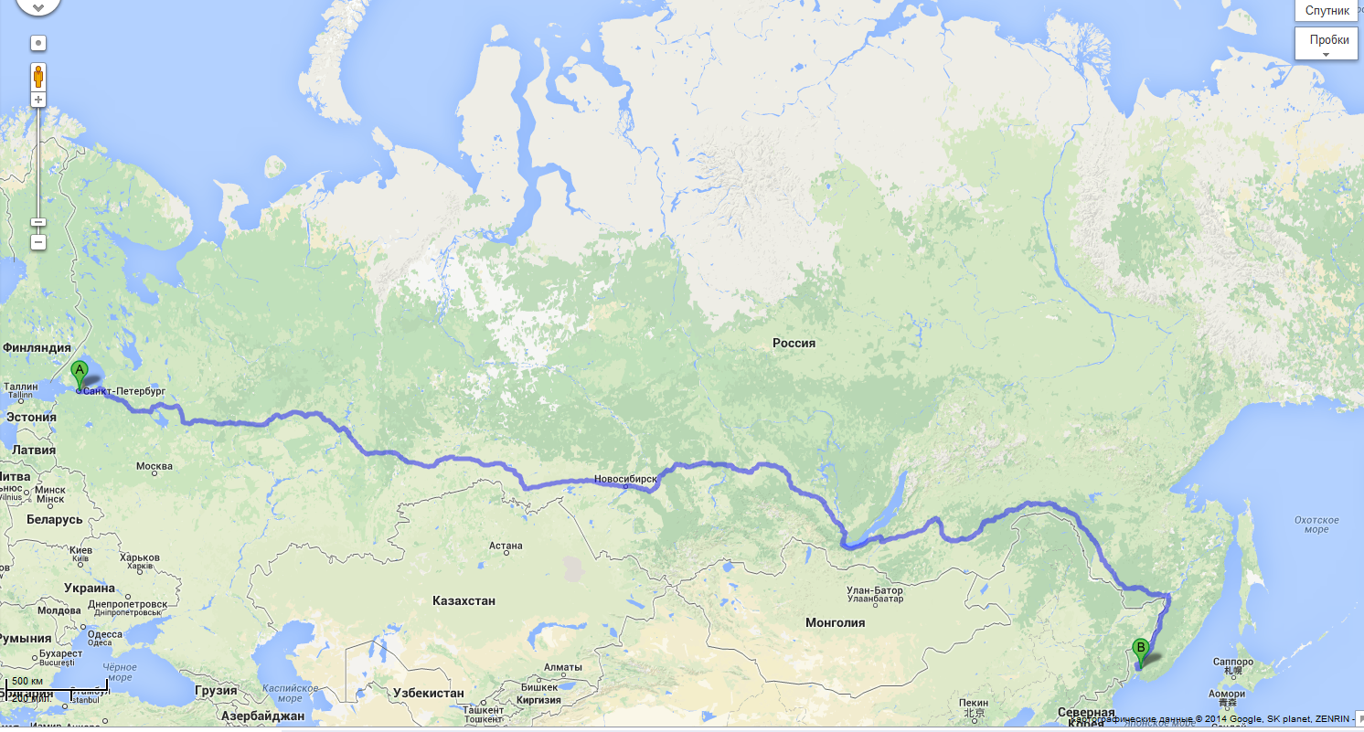
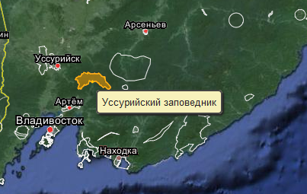
Географическое положение :
9 494 км, 118 часов от Санкт-Петербурга до уссурийского заповедника на машине . Площадью 40 432 га. Расположен на юж. островах Сихотэ-Aлиня, в Приморском крае.

Slide 4
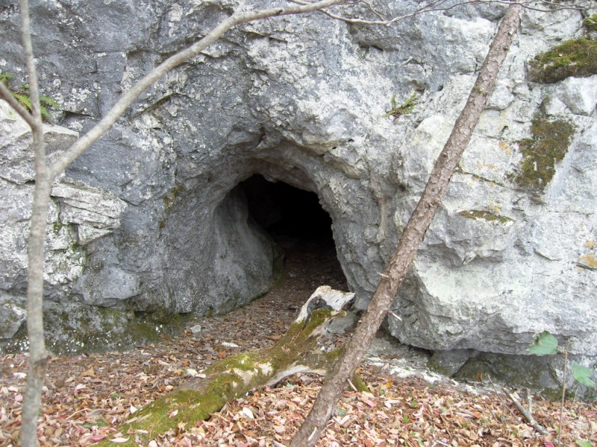
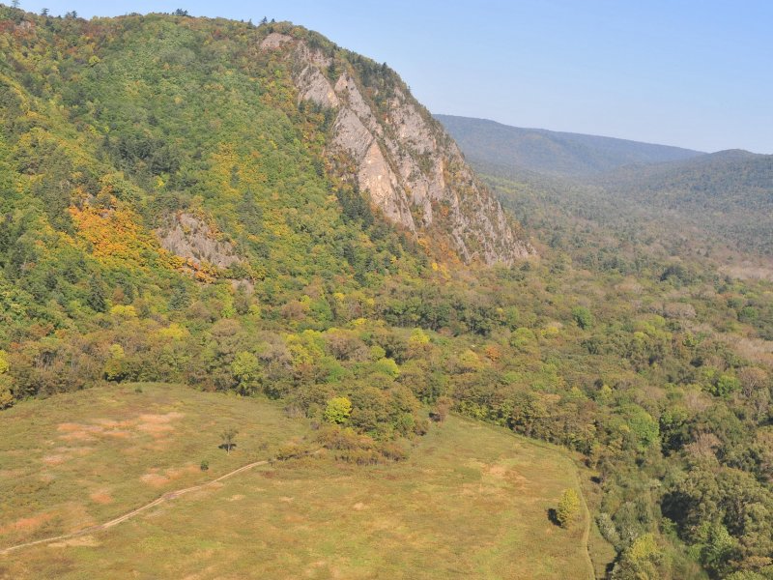
Рельеф низкогорный, сформирован южными отрогами Сихотэ-Алиня (горы Пржевальского). Высота гор не превышает 300—400 м над ур. м., лишь отдельные вершины поднимаются до 600—700 м. Основные горные породы — песчаники, сланцы, серые кварцевые порфиры, андезитовые или диабазовые порфириты, образующие узкий водораздельный гребень, темно-серые или красные сильно пористые базальты. В северной части есть выходы известняков, образующих живописный скальный массив (гора Змеиная со знаменитой пещерой «Спящая красавица» в среднем течении р. Суворовки).

Slide 5
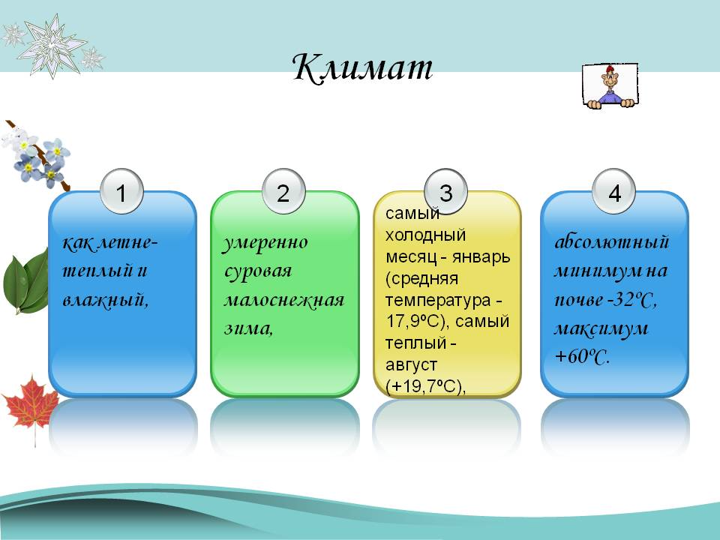

Slide 6
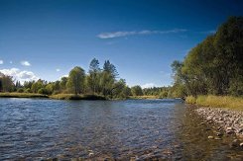
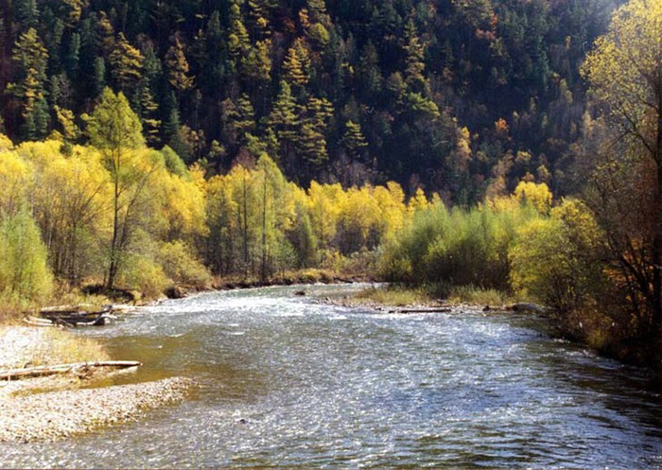
Воды
Здесь можно встретить небольшие водопады и водобойные котлы в скальном грунте, наполненные прозрачной холодной водой. В верховьях поймы отсутствуют или имеют ширину не более 20-100 м. В среднем течении рек ширина их долин достигает 1-2 км.
Территория заповедника охватывает верхние части бассейнов двух небольших рек, общая протяженность около 100 км. Это Комаровка (ранее Супутинка), левый приток Раздольной, и Артемовка, впадающая в Уссурийский залив Японского моря. В верхнем течении реки имеют горный характер, однако это не те бурные потоки, какие нередко встречаются на восточном склоне Сихотэ-Алиня. Скорость течения на разных отрезках русл колеблется от 0,3 до 1,8 м/с, резко увеличиваясь лишь при высоких паводках в августе – сентябре.

Slide 7
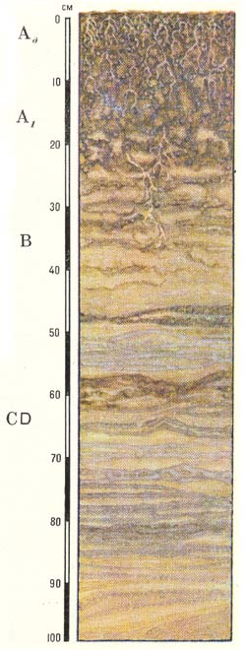
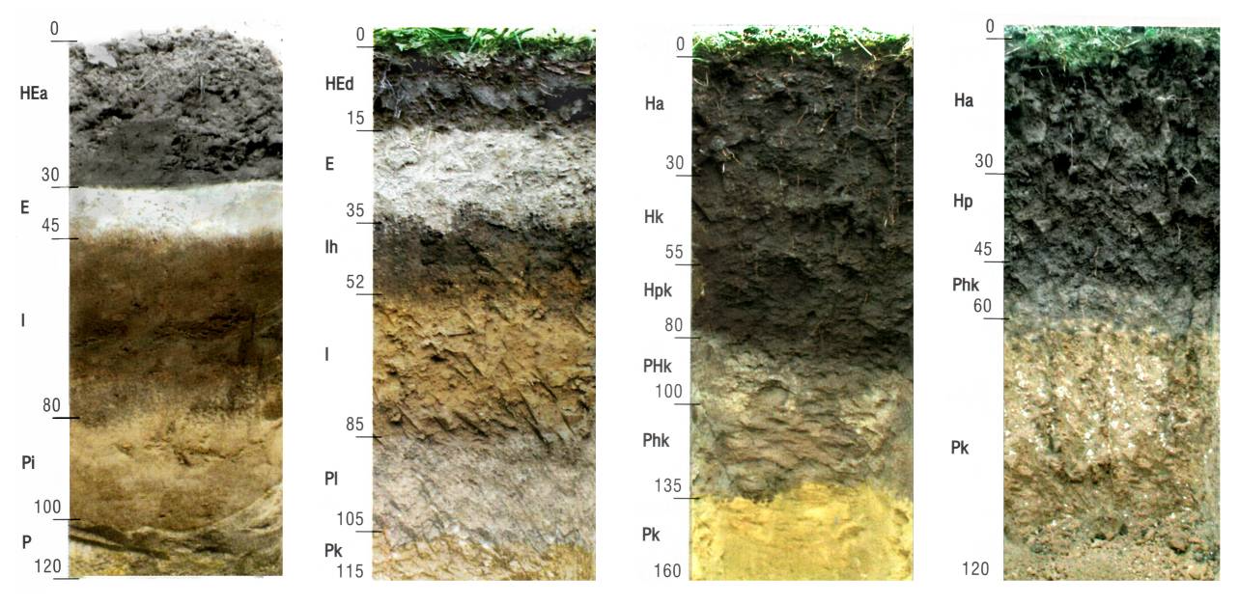
Почвы
Основные типы почв — горно-лесные различной мощности, характерные для водоразделов и горных склонов, и аллювиально-бурые и дерново-аллювиальные на галечниковом иловато-песчаном материале, типичные для речных долин.

Slide 8
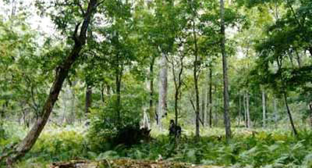
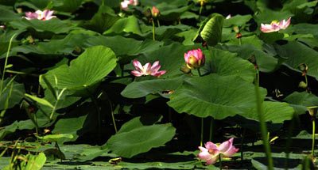
Растительность
В заповеднике преобладает лесная растительность, на лесопокрытую площадь приходится 99% территории.
Наиболее широко распространены хвойно-широколиственные леса, сложенные следующими формациями: кедрово-широколиственными (кедровниками), чернопихтово-широколиственными (чернопихтарниками) и кедрово-елово-широколиственными — переходными к пихтово-еловой формации. Выше пояса хвойно-широколиственных лесов есть участки пихтово-еловых лесов с неморальными (теплолюбивыми) растениями. На горе Змеиная встречаются группировки с преобладанием сосны густоцветковой. Долинные лиственные леса сформированы тополем Максимовича (тополевники), ясенем маньчжурским (ясеневники), ильмом долинным (ильмовники) и различными видами ив. Преобладают смешанные долинные лиственные леса, иногда с участием хвойных пород.

Slide 9
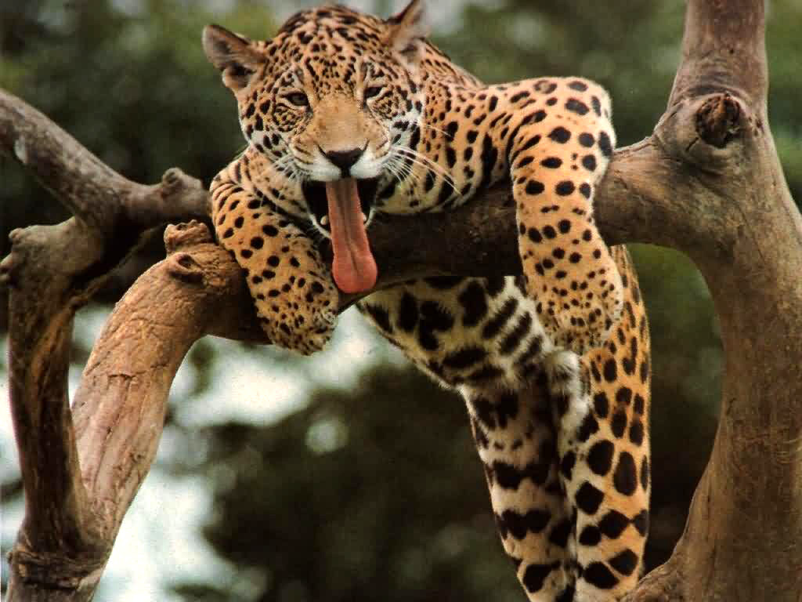
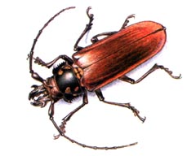
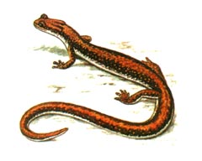
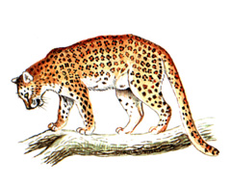
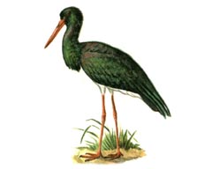
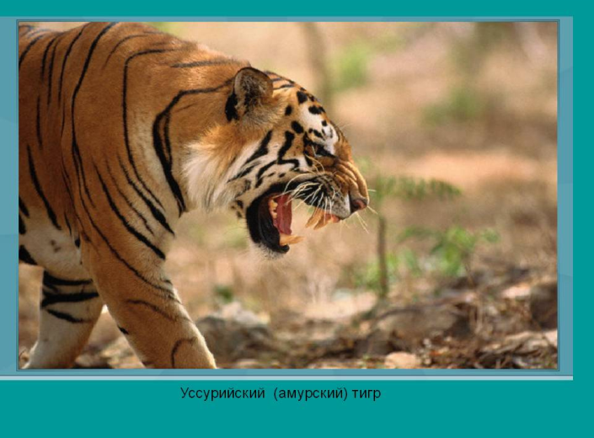
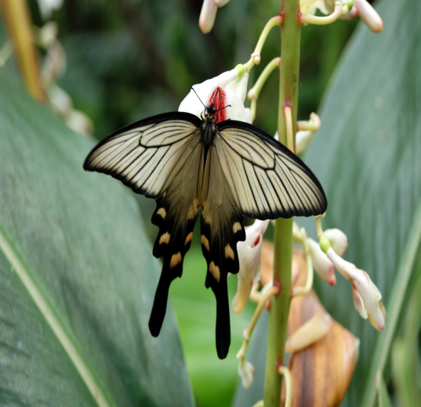
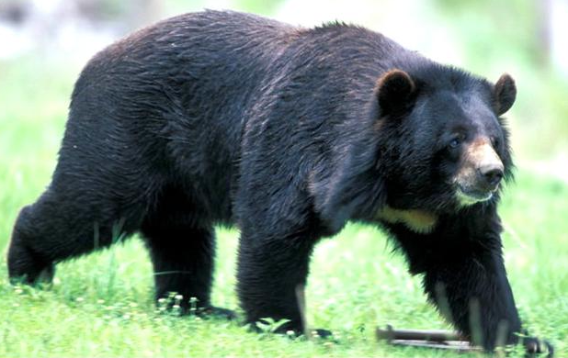
Животный мир
Уссурийский когтистый тритон
Реликтовый жук
Дальневосточный леопард
Черный аист
Уссурийский (амурский) тигр
Алкиной

Slide 10
Спасибо за внимание

